Slide 1
КОЛОБОК ИЩЕТ ДРУЗЕЙ.

Slide 3
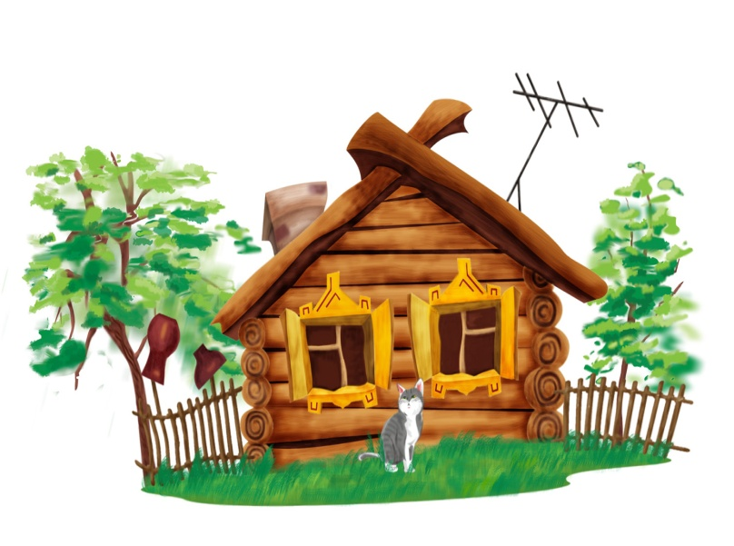

Slide 5
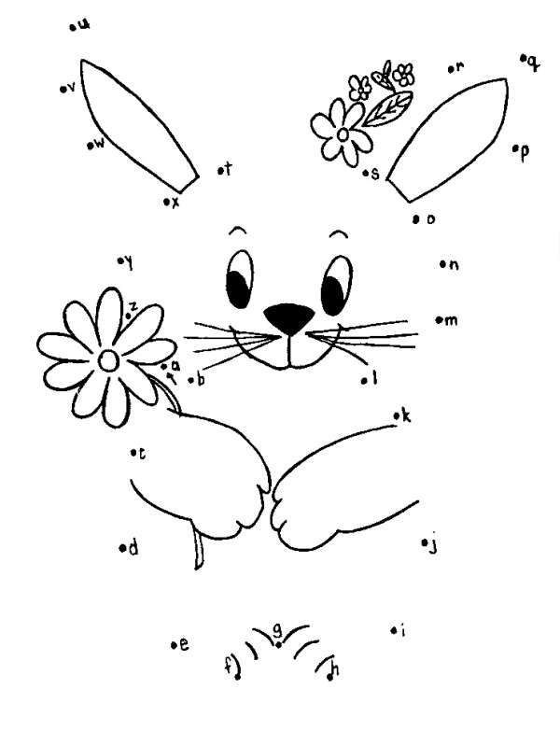

Slide 6
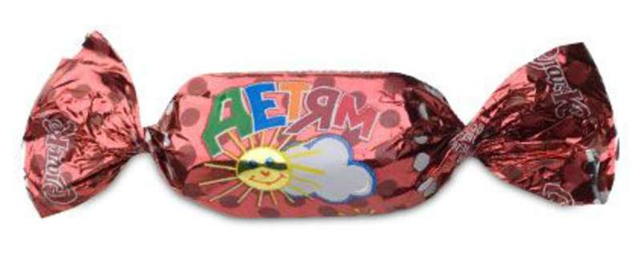

Slide 10
